Slide 1
Задачи по ускорителям
Ускоритель протонов типа Альварец ускоряет протоны до энергии 20 МэВ. До какой энергии будут ускорены ионы в этом канале при работе на кратности 2. Какая выходная энергия будет у ускоренных ионов?
Ускоритель протонов типа Альварец на энергию 20 МэВ, работающий на частоте 150 МГц содержит 58 ускоряющих ячеек. На входе в ускоритель протонный пучок имеет энергию 0.6 МэВ. Определить разницу между временами пролета резонатора протонами в режиме ускорения и без ускорения, если длина резонатора 15.8 м.
На пути пучка стоит две квадрупольные линзы, первая фокусирует по х, вторая по у. Сила фокусировки/дефокусировки равна Gx и Gy соответственно. Каким будет суммарное воздействие линз на пучок? Почему?
Эллипс эмиттанса пучка полностью вписан в эллипс аксептанса ускоряющего канала. Рассмотреть два случая – когда направление большой оси эллипса эмиттанса совпадает с направлением большой оси аксептанса и когда совпадает с направлением малой оси аксептанса. Выбрать, какой из вариантов лучше. Почему?

Slide 2
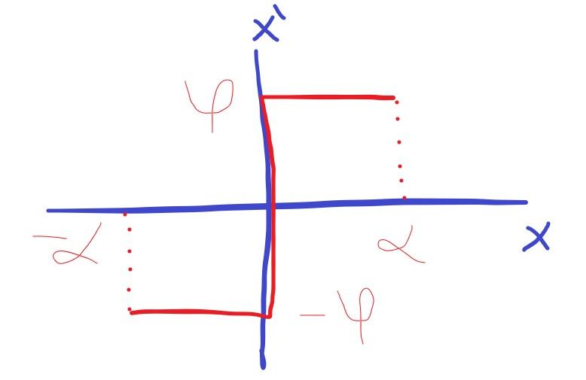
Задачи
по ускорителям
У ЦФ глубина стенок «стакана» 1 см. Определить, какое магнитное поле потребуется приложить, чтобы запереть вторичные электроны?
Импульс пучка имеет вид правильного прямоугольника. Как будет выглядеть сигнал на выходе «идеального» ИД?
Из ионного источника вылетел пучок ионов азота, содержащий 30% однозарядных ионов, 40% двухзарядных ионов и 30% трехзарядных ионов. На пути к магнитному анализатору по 10% ионов каждого заряда захватило по одному электрону. Нарисовать измеренный спектр пучка на выходе магнитного анализатора.
Эмиттанс пучка на входе в канал дрейфа имеет вид треугольника с координатами вершин (1см, 3 рад), (1см, - 3мрад), (0см, 0мрад). Нарисовать на фазовой плоскости как будет выглядеть эмиттанс пучка на выходе канала дрейфа длиной 1 м.
Определить абсолютный и rms эмиттансы пучка, занимающего на фазовой плоскости кривую, как показано на рисунке. Частицы равномерно распределены по всей кривой

Slide 3
Эмиттанс
Для анализа различных стационарных и нестационарных распределений Лапостолль и Сакере ввели понятие rms (среднеквадратичных) величин (для радиуса пучка, эмиттанса и т.д.) и концепцию эквивалентных пучков. Согласно этой концепции два пучка состоящих из частиц с одинаковыми свойствами с одинаковым током и кинетической энергией являются эквивалентными в приближенном смысле, если одинаковы вторые моменты распределений этих пучков. Это подразумевает что rms ширина пучка и rms эимиттанс этих двух пучков идентичны, предполагая что оба пучка сравниваются в одинаковых положениях в одной и той же фокусирующей системе.
Рассматривая нормализованное стационарное распределение в четырехмерном поперечном фазовом пространстве
момент второго порядка координаты частицы x определяется следующим образов
!
и rms ширина пучка в направлении x определяется из
Аналогично вычисляются вторые моменты для таких величин как
rms эмиттанс определяется выражением:

Slide 4
Эмиттанс

Slide 5
Эмиттанс

